Slide 1

Daltonský plán

Slide 2
https://www.youtube.com/watch?v=cxCU4J19bKs&t

Slide 3
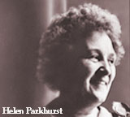
Daltonský plán
Zakladatelkou daltonského plánu byla Helen Parkhurstová
(*1886 ,+1973)

Slide 4
Co je daltonský plán?
Dalton není metoda, nebo systém. Dalton znamená vliv.
Helen Parkhurstová
Daltonský plán navrhla Helen Parkhurstová v Daltonu kolem roku 1920.

Slide 5
Co je daltonský plán?
Alternativní přístup k vyučování, který se soustředí na vývoj žáka jako individuality pomocí „řízené sebevýchovy“

Slide 6
Historie, vývoj
Helen Parkhurst vyučovala původně na jednotřídní škole ve Wisconsinu v USA – v roce 1905 tady jako začínající učitelka poprvé volí způsob vzdělávání, přizpůsobený individuální potřebě žáka namísto "frontálního" způsobu vyučování.
Od roku 1911 organizovala vyučování 8 -12 letých žáků, aby se vyrovnala s jejich individuálními problémy.
Poté více jak čtyři roky – během let 1913-1915 - pobývala v Evropě . Tady spolupracovala s Marií Montessoriovou od níž získala důležité podněty pro svou vlastní školu a prohlubovala své pedagogické vzdělání. Toto setkání ji velmi ovlivnilo.

Slide 7
Historie, vývoj
Následně se vrátila do USA a v roce 1919 založila ve městě Daltonu (stát New York) Dětskou universitní školu
Škola byla později přejmenována na Dalton School
Jednalo se o střední experimentální školu pro chlapce a dívky (High School for Boys and Girls).
Helen Parkhurstová zde realizovala svůj pohled na vzdělávání mládeže. Tato škola funguje dosud spolu s dalšími institucemi všude po světě.

Slide 8
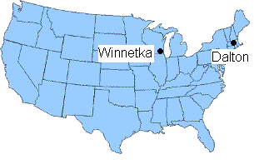
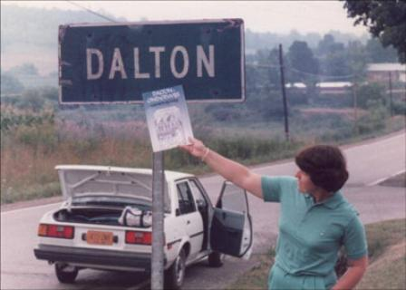
Záhy se vyučování podle daltonského plánu rozšířilo v Anglii a v průběhu 20. let se dále šířilo v Číně, Japonsku, Sovětském Svazu a prostřednictvím Kanady, Austrálie, Indie a Jihoafrické republiky i do dalších zemí světa. V Evropě byl s velkým úspěchem zkoušen v Nizozemí, Polsku.
Daltonský plán nezískal žádný větší ohlas ve své mateřské zemi (USA).

Slide 9
Teoretické základy a praxi své reformní školy vyložila autorka v knize Education on Dalton Plan (Výchova podle Daltonského plánu) – kniha vyšla v roce 1923 v Londýně a byla přeložena do řady cizích jazyků.

Slide 10
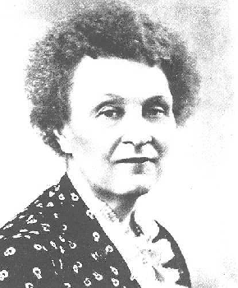
Základní principy

Slide 11
Základní principy
Volnost (svoboda) - nejedná se o absolutní svobodu. Žák se učí sám nakládat se svým časem, má svobodu výběru metody, času a místa, kdy a kde se bude učivu věnovat.
Samostatnost - žák se učí jednat samostatně, má totiž za své vzdělání spoluzodpovědnost. K samostatnosti nutí i prvek volnosti.
Spolupráce – žák si může vybrat při řešení úkolů i spolupráci s ostatními. Ve školní komunitě je posilována spolupráce mezi staršími a mladšími žáky a samozřejmě mezi žáky a učitelem.

Slide 12
Svoboda a zodpovědnost
Svoboda umožňuje žákovi vybrat si, který úkol splní dříve a který později.
Děti si po dostatečném vysvětlení organizují celý blok úkolů samy.
Plní několik typů předem zadaných úkolů, mohou si však vybrat pořadí a tempo, které jim vyhovuje.
Rozhodnou se, co splní hned, co naopak až na závěr a kolik času danému úkolu věnují.
Zvolí si místo pro práci, pomůcky, rozmyslí se, s kým budou spolupracovat.
Učitel předává část zodpovědnosti žákovi. To znamená, že žák je spoluodpovědný za konečný výsledek, ale také za způsob, jakým ho bude dosaženo.

Slide 13
Samostatnost
Prostřednictvím tohoto principu se děti učí spoléhat samy na sebe.
Možnost samostatné práce ovlivňuje motivaci žáků. (Žáci jsou sami rádi aktivní.)
Samostatnost je také důležitým didakticko-organizačním faktorem. (Jestliže žáci mohou samostatně pracovat, dělají tak na vlastní úrovni a učitel má více času pomáhat těm, kteří jeho pomoc potřebují.)
Žáci se musí samy rozhodovat, nevyžadovat pomoc učitele pokaždé, když si neví rady, nespoléhat vždy na spolužáky v okolí.
Zpočátku je toto vše pro děti obtížné, protože musí zvládnout své úkoly bez cizí pomoci, ale postupně začínají být vedeny k samostatnosti i k sebekontrole.

Slide 14
Spolupráce
Spolupráce spočívá v možnosti poradit se, pokud děti nevědí, kde hledat potřebnou informaci.
Pomocí učení se spolupracovat si žáci vytváří sociální a demokratické vědomí.
Rozlišujeme dvě formy skupinové spolupráce:
1) Kooperativní skupiny – žáci plní zadaný úkol společně ve dvojici nebo ve skupinkách po třech či čtyřech.
2) Pomocné skupiny – žáci plní zadaný úkol samostatně, ale pokud něčemu nerozumí, mohou se zeptat spolužáka.

Slide 15
Pět klíčových bodů spolupráce (podle Ebbense)
1) Pozitivní vzájemná závislost – úkol je formulován tak, že k dosažení dobrého výsledku se žáci navzájem potřebují.
2) Individuální zodpovědnost – každý člen skupiny je zodpovědný za vlastní přínos a za celkový výsledek.
3) Schopnost oboustranné komunikace – obsah zadání vyzývá ke spolupráci a podporuje vzájemnou komunikaci.
4) Sociální pohotovost – ke vzájemné spolupráci je nezbytně nutná a bude zhodnocena.
5) Pozornost ke skupinové práci – po splnění úkolu, který je určen ke společnému zpracování, probíhají závěrečné pohovory věnované jak obsahu, tak i procesu spolupráce.

Slide 16
Způsoby práce
Dlouhodobé úkoly
House
Laboratoř
Odložená pozornost
Mnohé další dílčí metody...

Slide 17
Dlouhodobé úkoly
Jedna z nejdůležitějších částí. Žák dostane dlouhodobý úkol.
Má stanovený cíl a aby se k němu dostal, musí si osvojit pečlivé časové plánování.
Úkol není jen soubor aktivit, ale vzdělávací projekt, na kterém se podílí i učitel. Jeden z významů základního principu spolupráce.
Součástí každého takového úkolu je základní materiál a soubor možných metod, které si může žák vybrat (princip svobody).
Další částí úkolu jsou pak extra aktivity navíc např. pro ostatní žáky.
Úkol je završen testem nebo zkouškou. Teprve po dokončení jednoho úkolu smí žák uzavřít smlouvu na další úkol.

Slide 18
House
Tento prvek posiluje komunitu žáků a pomáhá jim získávání lepších sociálních dovedností.
Žáci se sdružují do „kmenové“ třídy. Každý den na začátku vyučování spolu diskutují o záležitostech školy a svých problémech.
V Daltonu je tento prvek velmi podporován. Na nižším stupni jsou združeny děti ve stejném věku. Na vyšším stupni pak spíše žáci stejných zaměření z různých ročníků. Na střední škole (high school) spolu pak bydlí.
Třídní učitel je zároveň něco jako trenér. Čím jsou žáci starší, tím se učitel mění v coache a předává zodpovědnost za vzdělávání na žáka.

Slide 19
Laboratoř
Nepředstavujte si chemickou laboratoř.
Jde o zvláštní předem stanovenou hodinu, kdy se žáci věnují pouze svým projektům. Pracují svým tempem a svou metodou.
Tyto hodiny je třeba dopředu dobře časově naplánovat, protože slouží jako konzultace.
Učitel vstupuje do procesu jen na požádání.

Slide 20
Odložená pozornost
Česká verze Laboratoře.
Jde o učitelem určený čas v normální hodině běžného vyučování, kdy učitel „není k dispozici“
Žáci musí pracovat samostatně. Na nižších stupních se na katedru postaví dohodnutý symbol (plyšák, míček,…), který „nedovoluje“ žákům spolupracovat s učitelem

Slide 21
Učitel
Daltonský plán není pro všechny.
Učitel je pro daltonský plán zásadní.
Vyhovuje kreativním učitelům.
Pro Dalton je zásadní komunikace mezi učiteli a samozřejmě mezi učitelem a žákem.
Učitel se musí vzdát dominantního postavení ve třídě.

Slide 22
Učitel plní následující úkoly
Spolu s žáky připravuje pracovní plán, testy a písemky
Úzce spolupracuje s ostatními učitely a rodiči
Komunikuje s žáky o učivu v hodinách i mimo ně
Pomáhá žákům s dalším výběrem studia

Slide 23
Charakteristické rysy
H. Parkhurstová rozdělila učebnu do předmětových okrsků (subject corners) podle ročníků a vybavila je potřebnými pomůckami
je zrušen tradiční systém vyučovacích hodin i organizace žáků ve věkově homogenních třídách, což umožňuje žákovi postoupit v některém kurzu výše či níže
vyučování je založeno na individuální práci žáků za použití vhodných pomůcek a knihovny
žáci pracují v odborných učebnách podle individuálních plánů za poradní asistence učitele

Slide 24
Charakteristické rysy
neruší se osnovy, učivo je dáno učebním plánem a je rozděleno na 10 kontraktů, které mají být během školního roku osvojeny (10 měsíců)
každý žák uzavírá s učitelem smlouvu a stvrzuje ji svým podpisem → dostává program práce na jeden měsíc (pro každý předmět zvlášť)
na začátku roku se program pro jednotlivé žáky sestaví na základě testem zjištěného nadání a stavu vědomostí každého dítěte

Slide 25
Tento program práce obsahuje úkoly, které má žák splnit a návody, jak má pracovat
úvod (seznámení s úkolem)
předmět (stanovení učiva, kterého se úkol týká)
problémy (otázky a úkoly pro žáka)
písemná práce (úkoly, které musí žák zpracovat písemně)
pamětní úkoly
konference (témata a termíny společných porad žáků a učitelů)
literární odkazy (konkrétní odkazy na knihy, časopisy a další studijní prameny
ekvivalenty (kolik bodů si žák připisuje během práce za vyřešení určitých úkolů)
studium vývěsek (upozorňuje žáka, čeho si má všímat na nástěnkách - mapy, obrazy aj.)

Slide 26
program obsahuje minimální, normální a maximální výkony, kterých je třeba v určitém čase dosáhnout
žák začne libovolným předmětem podle vlastního uvážení a postupuje svým vlastním tempem
některé předměty se ale nadále vyučují hromadnou formou (např. tělesná výchova, hudební výchova, náboženství)
neukládají se domácí úkoly
na každodenních společných setkáních (30-40 minutových konferencích) žáci hovoří o výsledcích své práce

Slide 27
Žák má k dispozici:
strukturované pracovní návody
bibliografické údaje
pokyny
odborné pracovny (žáci mohou přecházet z jedné pracovny do druhé)

Slide 28
Pensum
nejviditelnější znak
učební obsahy, které by měl žák za určité období zpracovat, zvládnout nebo se v nich jinak orientovat.
význam: Žák mám mít celkový přehled o veškerém vyučovacím obsahu v jeho ročníku pro jasnější konečný cíl vyučování.
musí zcela jasně říkat, co je a bude vyžadováno a s jakými obtížemi se mohou žáci setkat.
může mít různé podoby – procvičovací, učební, kreslení, samostatného zpracování tématu.

Slide 29
Pensum
Je vyvěšeno na speciální nástěnce, která může mít řadu grafických podob
Systém barev symbolizujících dny v týdnu
Barva ukazuje, v který den se dítě úspěšně zabývalo určitým předmětem
Školní zvonění daltonské vyučování nenarušuje.

Slide 30
Role učitele
učitel se věnuje pouze jednomu předmětu
plní úlohu poradce, laboranta a hodnotitele
sestavuje úkoly pro žáky
zadává měsíční plány
seznámí žáka s úkolem a upozorní na dílčí problémy
usměrňuje práci žáků
udržuje nezbytný sociální kontakt
zajišťuje společnou práci žáků
řídí pracovní konference
vede osobní graf každého žáka i graf třídy
vede podrobné záznamy o žákově individuálním postupu
kontroluje zvládnutí učiva

Slide 31
Smysl daltonského plánu
stálá modernost a dobová aktuálnost, velmi dobrá a funkční příprava pro občanský život v pospolitosti ostatních lidí
způsob životní cesty nebo nabídka pro pojetí života
přednosti ve sféře
morální (pocit odpovědnosti za vlastní rozvoj)
sociální (odmítání závisti, učení se spolupráci, odmítání uniformity)
pedagogické (aktivizace žáků, změna vztahů ve škole)
didaktické (rozvoj samoučení žáků, neblokování dobrých nebo slabých žáků, zvýšená motivace k učení)

Slide 32
Co bylo daltonskému plánu vytýkáno
nedostatečné opakování učiva
nesystematické získávání poznatků
převaha knižního získávání poznatků
chybí činnosti, které by učily žáky naslouchat a komunikovat
učivo je s žákem málo prodiskutováno
chybí učitelovo výchovné působení
žáci mají málo příležitostí ke společným činnostem
přeceňují se žákovy volní vlastnosti, aktivita a zájem

Slide 33
Plusy a mínusy
Variabilita vyučování
Výchova ke svobodě
Výchova k zodpovědnosti
Výchova ke spolupráci
Nedostatečné opakování látky
Nesystematičnost
Přílišné spoléhání na žákovu samostatnost.

Slide 34
Jak vypadá daltonská třída?
Uspořádání lavic by mělo umožňovat pohyb po třídě, skupinovou i samostatnou práci.
Někde se lavice na potřebnou dobu přemisťují.
V českých školách se vyučuje pouze v daltonských blocích např. třikrát týdně jednu vyučovací hodinu.
Blok je věnován procvičování a opakování látky. Děti si vybírají, kterému předmětu se budou věnovat a plní úkoly povinné, nepovinné a tzv. extra úkoly navíc.
Opírají se o literaturu nebo o pomoc spolužáka.
Řešení úkolů bývá vyvěšeno ve třídě pro snadnou sebekontrolu a splnění úkolů děti zaznamenávají na přehledné tabule, díky nimž vidí i učitel kolik a jaké práce komu zbývá.

Slide 35
Pokusy se zaváděním daltonského plánu u nás:
20. léta - prakticky byly prvky daltonského plánu vyzkoušeny ve školách na jižní Moravě a v letech 1927 až 1940 v Bakově nad Jizerou
30. léta – daltonský plán byl realizován na komeniu v Praze – Michli
90. léta – byly navázány kontakty s nizozemským daltonským hnutím a první čtyři školy v Brně se pokoušely uvést tento systém do vlastní praxe

Slide 36
CDA – Czech Dalton Association, seznam daltonských škol u nás
ZŠ Brno, Husova 17
ZŠ Brno, Chalabalova
ZŠ Brno, Křídlovická
ZŠ Brno, Mutěnická 3
ZŠ Praha 5, Mohylová 1963 - jen v 1.-3. ročníku
Gymnásium Slovanské Náměstí. Brno
Celkem asi 30 dalších škol aplikujících prvky Daltonského plánu.
Vzhledem k RVP nejsou naše daltonské školy plně daltonské!

Slide 37
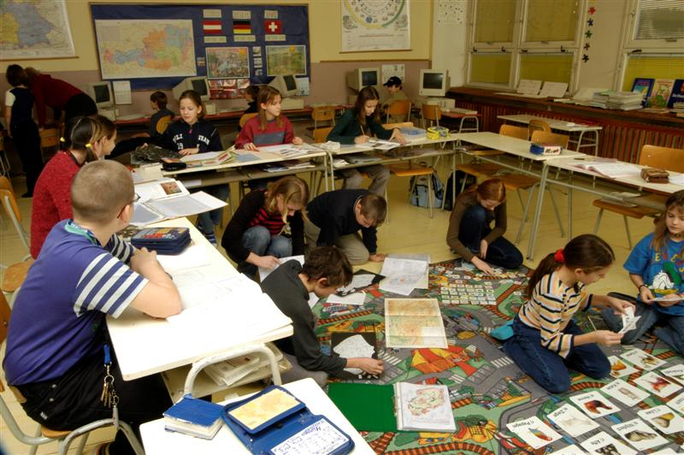
ZŠ Chalabalova, Brno
Spolupracuje s holandskými kolegy z Utrechtu
Realizuje třítýdenní cykly, jednu vyučovací hodinu týdně - úkoly z matematiky, českého jazyka a přírodopisu
Děti si předem volí pořadí, ve kterém splní úkoly jednotlivých předmětů a zapíší se do připravených formulářů
Jsou zavedeny odborné učebny matematiky, českého jazyka a přírodopisu, odborná literatura, alternativní učebnice daného předmětu

Slide 38
Úkoly jsou rozděleny na denní úkol a extra úkol. Důraz je kladen na samostatnost a sebekontrolu. Extra úkol si zapisují do zvláštního sešitu, který mají trvale uložený v učebně.
Vyučující předem vysvětlí, jaký úkol mají děti splnit. Ty pak kladou otázky a pak už spoléhají jen na své síly. Na závěr všechny čeká test.
Daltonský způsob práce umožňuje učiteli soustředit se na prospěchově slabší žáky. Především však utváří velký prostor pro schopnější děti.

